Slide 1
Презентація підготовлена Дніпровським районним управлінням Головного управління держпродспоживслужби в Дніпропетровській області та Дніпровською районною державною лікарнею ветеринарної медицини

Slide 2
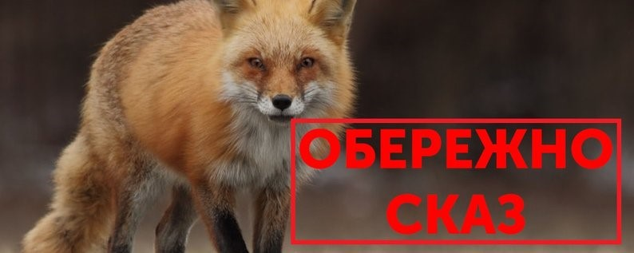
ПЕРОРАЛЬНА ВАКЦИНАЦІЯ диких мясоїдних тварин

Slide 3
План
1.Що таке сказ?
2.Природне джерело збудника
3.Шляхи передачі (симптоми сказу)
4.Профілактика сказу – пероральна імунізація диких тварин
5.Висновки

Slide 4
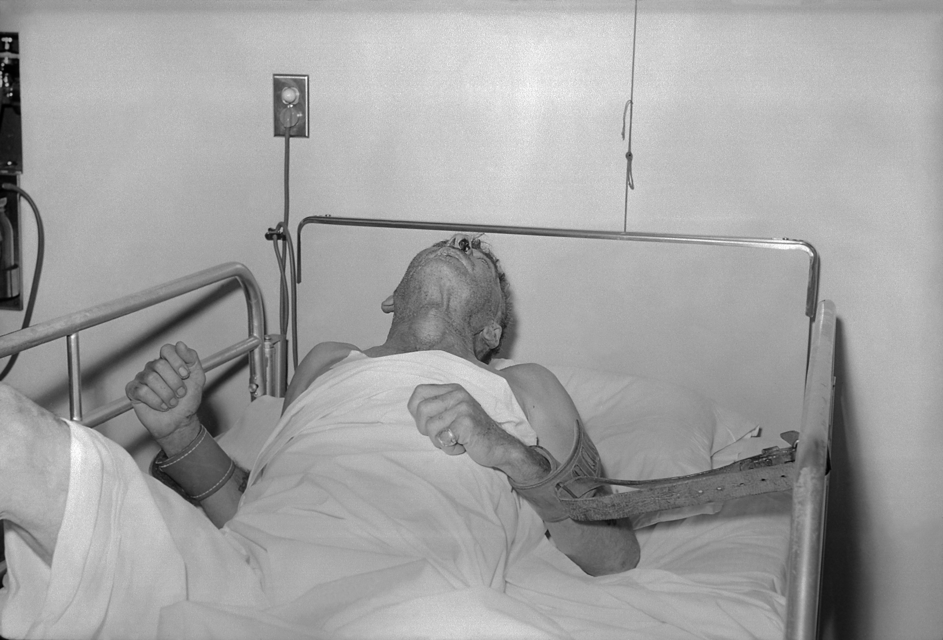
СКАЗ - гостра контактна зоонозна невиліковна інфекційна хвороба, яку спричинює нейротропний вірус сказу (англ. rabies virus) із роду Lyssavirus. Характеризується розвитком своєрідного енцефаліту зі смертельним пошкодженням центральної нервової системи (ЦНС).
Хворий на сказ у розпал хвороби під час нападів характерних судом

Slide 5
Сказ — це страшне й часто смертельне вірусне захворювання, що зачіпає центральну нервову систему ссавців, включно з людиною. У світі він відомий понад 4000 років і продовжує бути загрозою в багатьох країнах. Особливо часто з ним стикаються домашні улюбленці — це собаки, які мають змогу рухатися на вулиці та контактувати з іншими тваринами.

Slide 6
Природне джерело збудника
Відзначають підвищену захворюваність на сказ серед собак, котів і сільськогосподарських тварин, що, передусім, є показником епізоотичного неблагополуччя серед диких тварин. Ускладнює ситуацію зростання кількості безпритульних собак і котів, неповне охоплення профілактичними щепленнями свійських тварин, порушення правил утримання їх власниками, війна в Україні. Все це є передумовою формування осередків сказу міського типу. У зв'язку з погіршенням епізоотичної ситуації зі сказу збільшилась загроза виникнення і поширення цієї хвороби серед населення.
Відомі два основні варіанти вірусу: польовий (дикий), який циркулює в природних умовах серед диких тварин, і фіксований, отриманий Луї Пастером.
Джерелом та резервуаром збудника сказу є дикі та свійські хижі тварини, які належать до класу ссавців. Розрізняють природні осередки сказу, які формують дикі тварини (вовки, лисиці, борсуки, єноти, миші, щури, кажани, їжаки, шакали.

Slide 7
Шляхи передачі сказу можуть бути:
Укус інфікованої тварини. Це найпоширеніший шлях передачі вірусу сказу. Вірус міститься в слині інфікованої тварини та передається, коли тварина кусає іншу тварину або людину.
Контакт слини з відкритими ранами або слизовими оболонками. Якщо інфікована слина потрапить на відкриту рану, слизову оболонку очей, рота або носа, вірус може проникнути в організм і спричинити захворювання.
Укус або контакт із кажанами. Найчастіше носіями вірусу сказу є кажани. У деяких випадках люди могли заразитися на сказ, не усвідомлюючи, що були укушені кажаном.

Slide 8
Симтоми сказу(стадії):
Початкова стадія
У початковій стадії тварина, яка хвора на сказ, може проявляти загальні ознаки нездужання або зміни в поведінці. Симптоми можуть включати:
Недостатній або відсутній апетит. Тварина може втратити інтерес до їжі або навіть відмовлятися їсти.
Зміна поведінки. Тварина може стати більш агресивною або наляканою, ніж зазвичай. Також може проявляти незвичну пасивність або втрату інтересу до звичних активностей.
Лихоманка. Тварина може мати підвищену температуру тіла.
Подразнення від покусування на місці укусу. Тварина може постійно гризти або чухати місце укусу.

Slide 9
Активна стадія
В активній стадії, сказ у тварини, ознаки якого стають більш вираженими, можна спостерігати такі симптоми:
Поведінкові зміни стають більш помітними. Тварина може стати надзвичайно агресивною, нападаючи на інших тварин, предмети або навіть на її власника.
Втрата координації. Тварина може проявляти знаки спотикання, хитання або інших проблем із балансуванням і координацією рухів.
Поява великої кількості слини або піни з рота, що пов’язані з паралічем глотки та нездатністю тварини ковтати.
Незвичайний страх води або світла.

Slide 10
Паралітична стадія
На останній стадії сказу в тварини симптоми стають максимально більш вираженими та смертельними. Тварина може мати:
Параліч — може не мати здатності рухати одну або декілька частин тіла.
Послаблення всіх м’язів — може не мати здатності стояти або ходити.
Кома — може втратити свідомість і перестати реагувати на зовнішнє середовище.
Смерть. Зазвичай на цій стадії тварина помирає від легеневої недостатності.
У випадку виявлення будь-яких із цих симптомів у тварин, негайно зверніться до ветеринара.

Slide 11
Пероральна імунізація диких тварин
Для боротьби зі сказом фахівці Держпродспоживслужби виконують комплекс антирабічних ветеринарно – санітарних заходів, направлених на профілактику та ліквідацію захворювання і передбачає вакцинацію домашніх тварин, включаючи обов'язкову вакцинацію всього поголів'я собак і котів на території області, а сільськогосподарських тварин – при спалахах захворювання.
Досвід боротьби зі сказом в дикій фауні показує – лише пероральна вакцинація гарантує створення імунного фону в диких м’ясоїдних тварин.
Пероральна імунізація диких м'ясоїдних тварин здійснюється весною та восени шляхом розповсюдження принад із вакциною вручну або авіатранспортом. Наразі, у зв'язку з воєнним станом, проводиться лише наземний розподіл принад на узліссях, на узбіччі доріг, біля річок, на сільськогосподарських угіддях тощо.
Принада має вигляд невеликих брикетів із запахом м'ясо-кісткового борошна, всередині яких капсула із вакциною.
Вакцина сприяє створенню імунітету, не викликає захворювання у молодих тварин, не сприяє виділенню вакцинного вірусу зі слиною, безпечна для інших тварин, безпечна для людини та природного середовища, стабільна в польових умовах.
Прохання до жителів району: при виявленні принад – не брати їх руками і не переносити з місця на місце, тим більше додому. Особливе прохання застерегти своїх дітей щоб при знайденні принад з вакциною не грались нею, а тим більше не пробували її розламати.

Slide 12
Фахівці Головного управління Держпродспоживслужби в Дніпропетровській області, районних управлінь та районних державних лікарень ветеринарної медицини у співпраці з представниками мисливського і лісового господарств, органів місцевого самоврядування та інших установ розклали 347 461 принаду-брикет з вакциною для імунізації диких тварин проти сказу та охопили територію площею 13 898,44 км2.
У процесі розкладання пероральної вакцини було задіяно 265 бригад (у складі 924 особи), робочими групами завершено розкладання принад з вакциною на території Дніпровського, Кам’янського, Криворізького, Самарівського, Павлоградського та Синельниківського районів.
З метою визначення відсотка споживання принад, відповідно до вимог Методичних рекомендацій з планування, організації та проведення пероральної імунізації м'ясоїдних тварин проти сказу, проводиться контроль споживання брикетів-вакцин на контрольних ділянках.
Пероральна імунізація диких м’ясоїдних тварин від сказу – єдиний дієвий спосіб профілактичної вакцинації диких тварин проти сказу, сприяє зменшенню випадків інфікування цією хворобою в дикій природі. Для імунізації тварин від сказу використовується пероральна вакцина українського виробника ТОВ «Укрветпромпостач».
Принада має вигляд невеликих брикетів розміром 3 см на 5 см із запахом м’ясо-кісткового борошна. У середині приманки міститься капсула з вакциною проти сказу.
Такі заходи забезпечать створення стійкого імунітету у диких тварин, котрі є основними поширювачами збудника сказу, та значно покращать епізоотичну ситуацію в регіоні.
Висока чутливість до вірусу сказу є саме у червоної лисиці, тому вона вважається основним носієм. Однак поширювати небезпечне захворювання можуть дикі (вовки, єнотовидні собаки, їжаки тощо), домашні (коти, собаки) та безпритульні тварини.
Прохання до громадян області з порозумінням ставитися до вжитого заходу та при виявленні принад не брати їх руками, не переносити та не знищувати

Slide 13


Slide 14
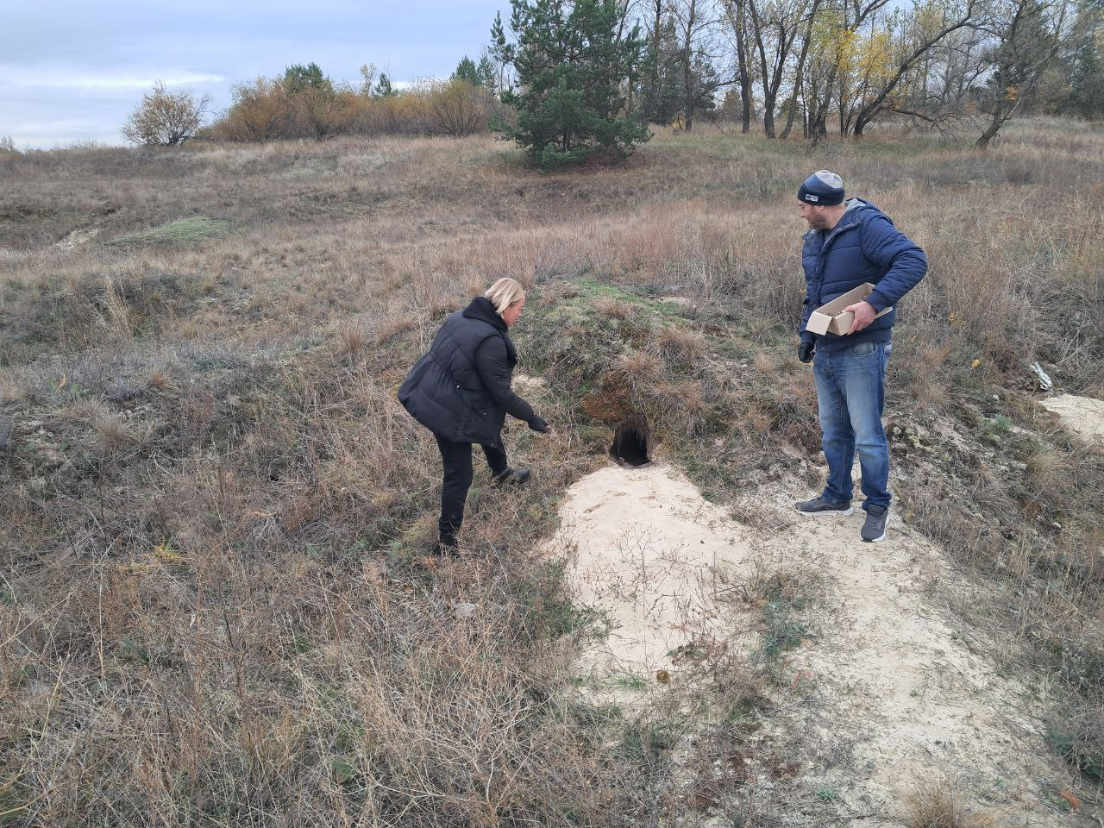
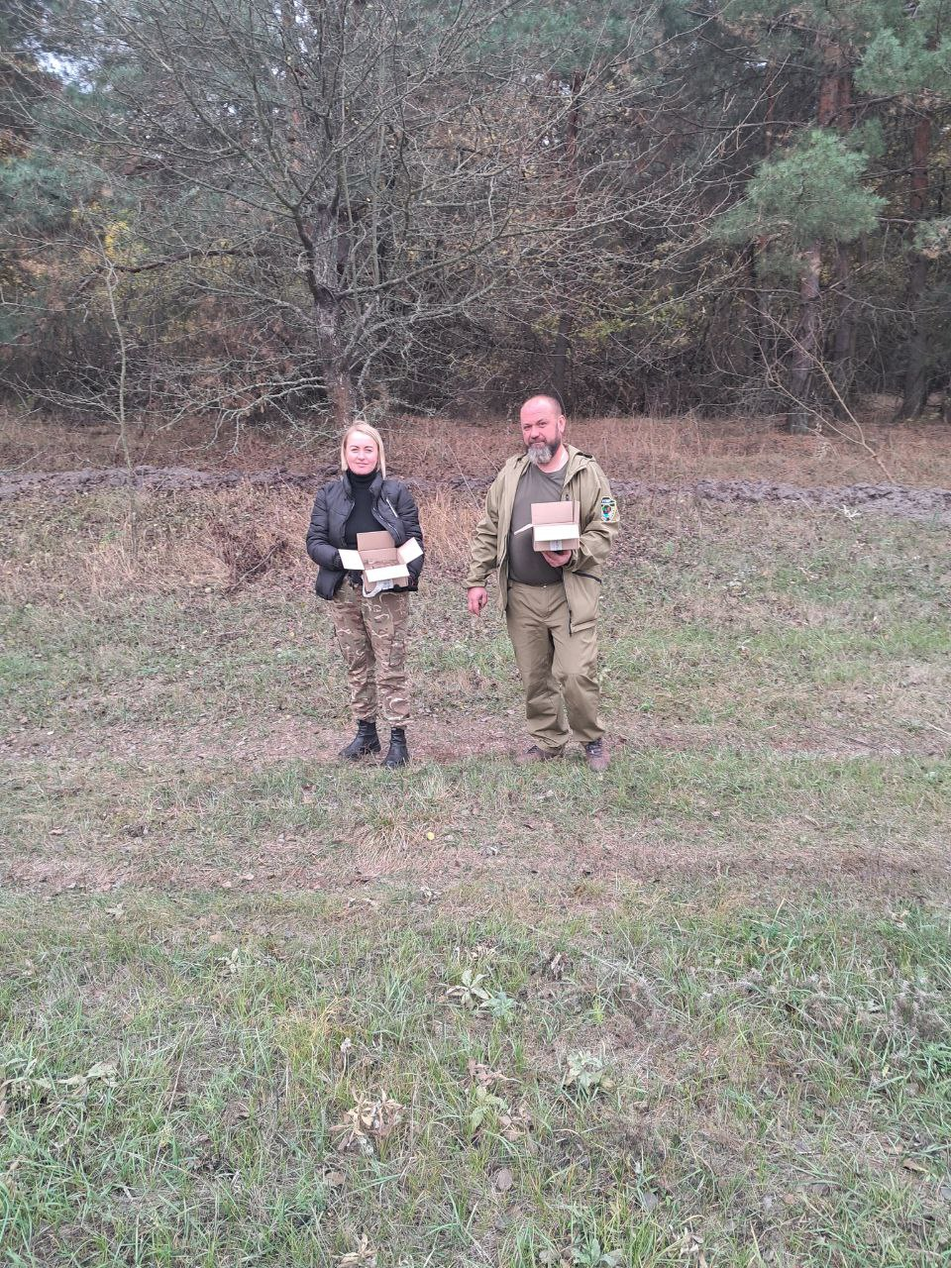
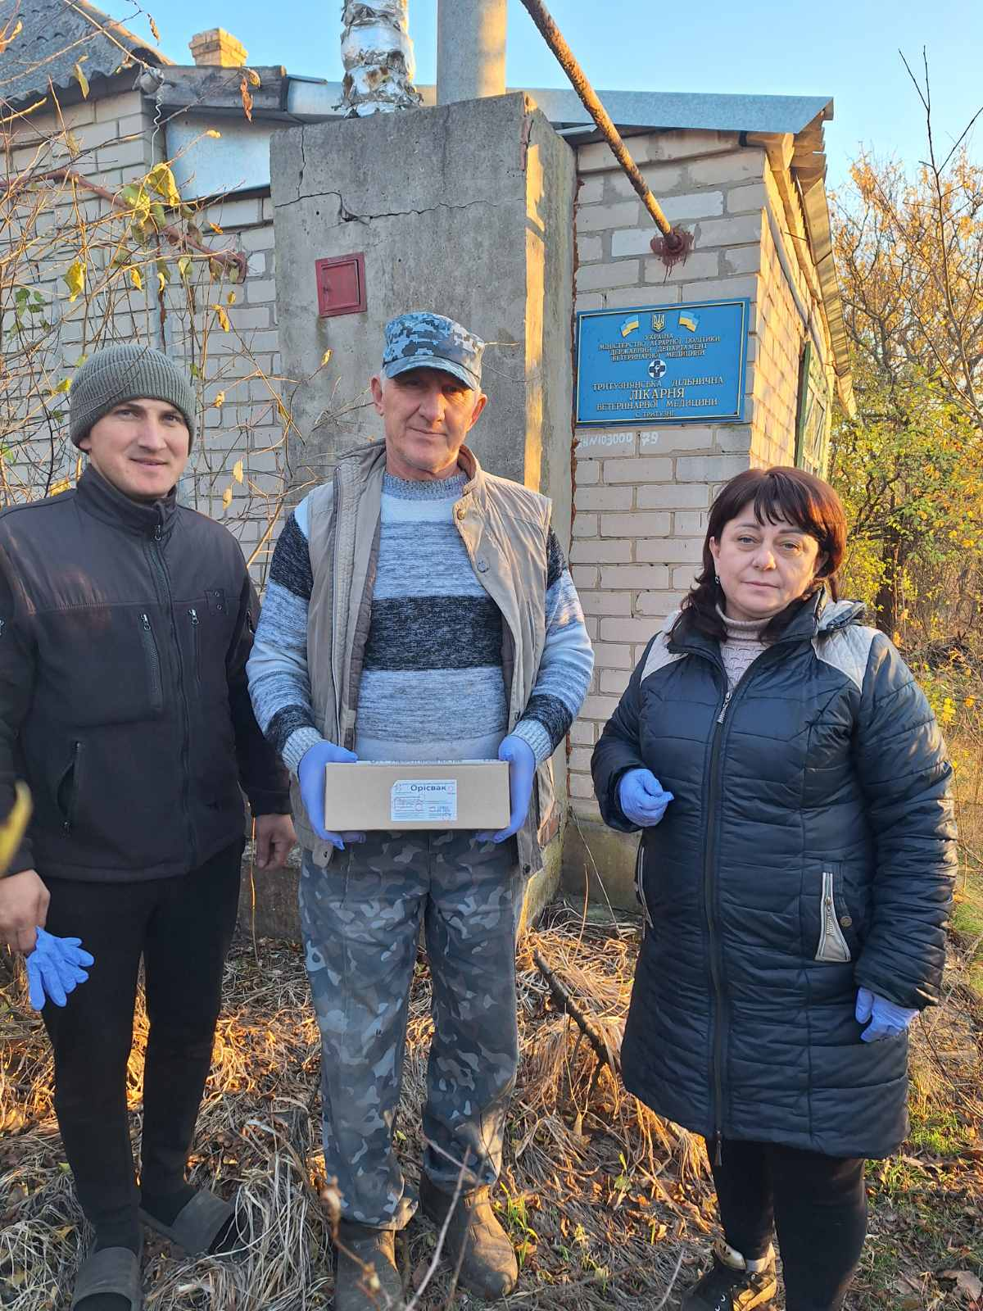
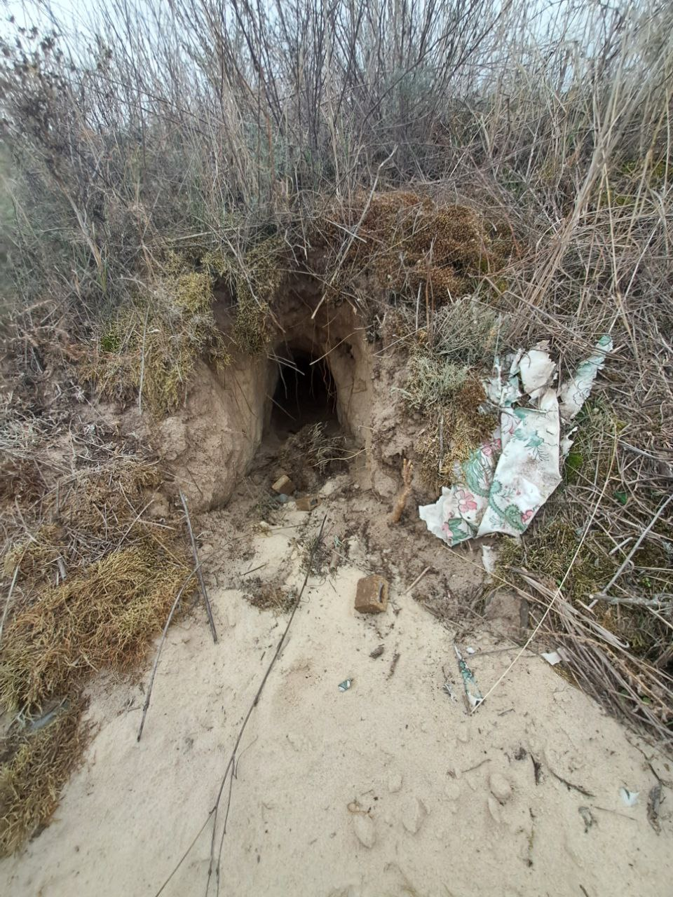
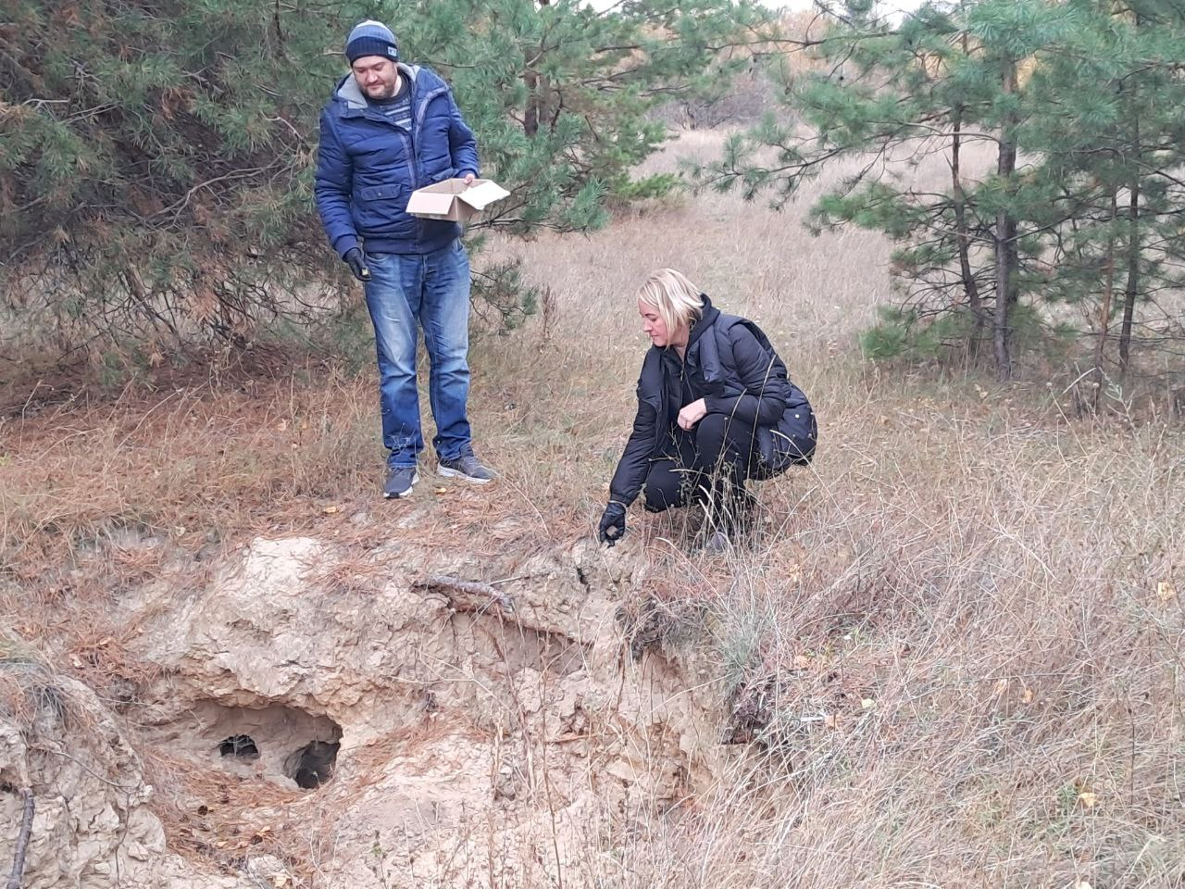
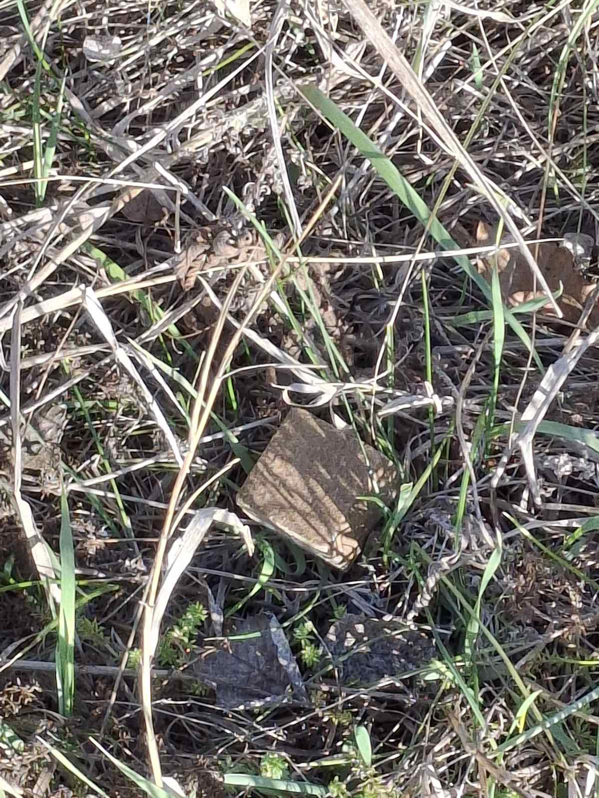
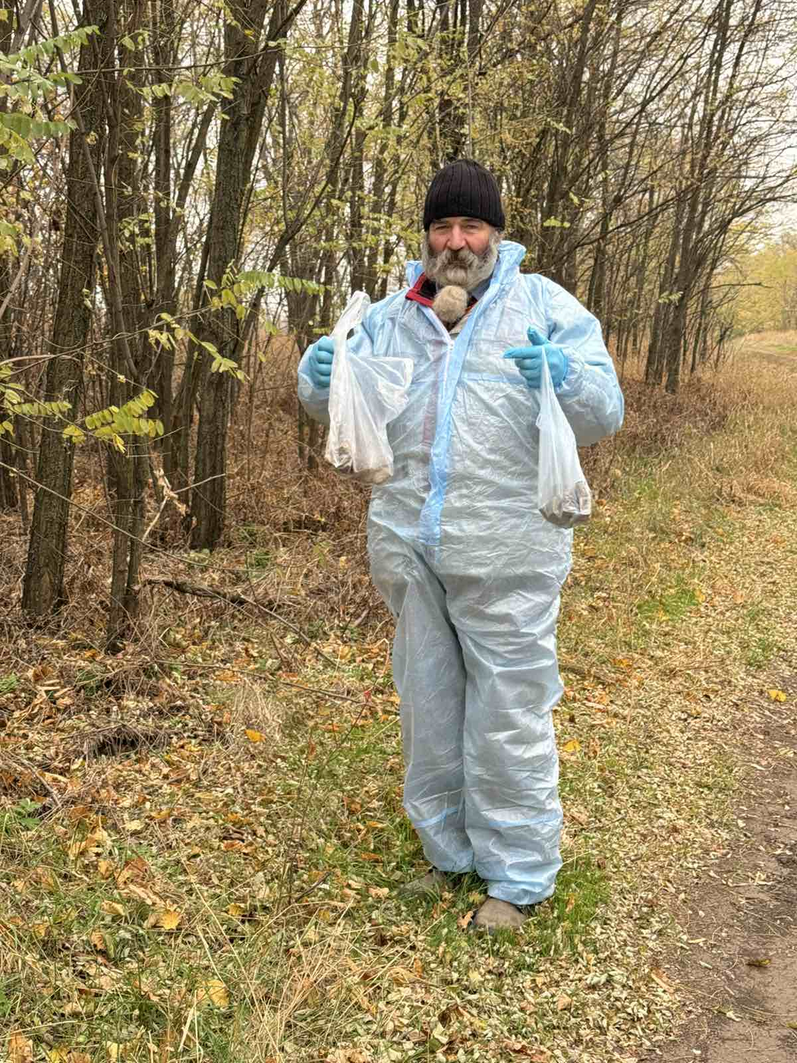
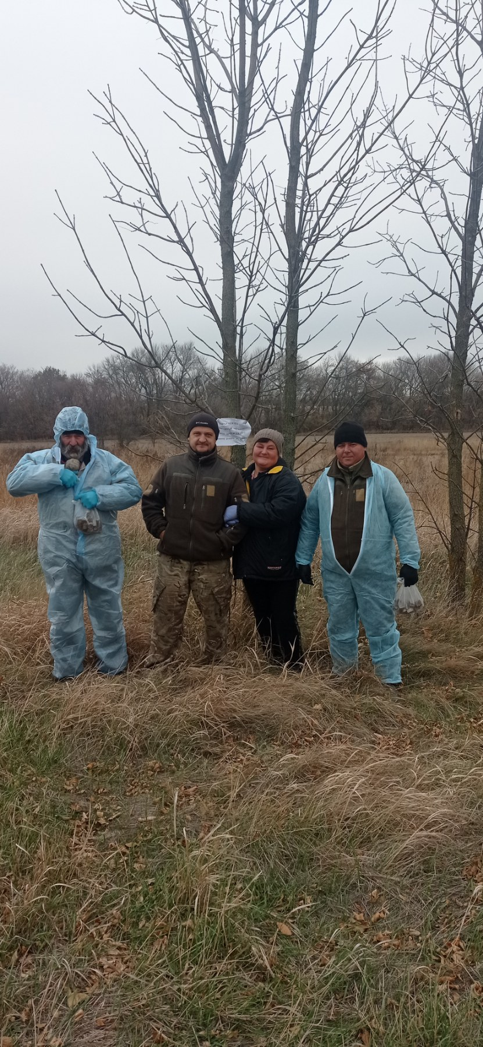
Наші фахівці району та небайдужі помічники при розкладанні принади

Slide 15
ВИСНОВКИ
Сказ 100% смертельний, але йому на 100% можна запобігти.
Пероральна імунізація має велике значення для стримання та недопущення сказу.
Кращий спосіб запобігти розвитку сказу — це правильна та своєчасна профілактика. Ось декілька ключових аспектів профілактики сказу:
Вакцинація. Вакцинація є найефективнішим способом захисту тварин від сказу. Перше щеплення від сказу рекомендується провести у віці від 12 до 16 тижнів, потім — щорічна ревакцинація. Деякі вакцини мають тривалість дії до трьох років, але це залежить від конкретного препарату й рекомендацій ветеринара.
Обмеження контакту з дикими тваринами. Обмеження контакту улюбленця з дикими тваринами може допомогти уникнути можливого укусу від тварини-носія сказу. Це стосується вовків, лисиць, єнотів, кажанів та інших диких тварин, які часто є носіями сказу.
Правильний догляд за твариною. Регулярні візити до ветеринара для оглядів і рутинних щеплень, годування якісним кормом, достатній рівень фізичної активності та гігієна допоможуть підтримати здоров’я та зменшити ймовірність розвитку будь-якого захворювання, включаючи сказ.
Реакція на укус. Якщо ваша собака була укушена іншою твариною, негайно зверніться до ветеринара, навіть якщо вона була щеплена проти сказу. Ветеринар може зробити додаткове щеплення для підвищення рівня захисту.
Обізнаність. Обізнаність про сказ та його прояви є важливим елементом профілактики. Власники тварин мають знати симптоми сказу, як у людей, так і у тварин, щоб вчасно відреагувати на можливі небезпеки.

Slide 16
ДЯКУЄМО ЗА УВАГУ!

